Slide 1
第六章 熟悉而陌生的力
跨学科实践
6.创作飞天科幻故事

Slide 2
随着科技的飞速发展，人类对宇宙的探索欲望愈发强 烈。飞天科幻故事作为一个能够展现人类对未知领域的向往 与幻想的载体，受到了广大读者的喜爱。本项目旨在创作一 个飞天科幻故事，通过丰富的想象力和科学的逻辑，带领读 者探索未知的宇宙世界。

Slide 3
任务一：了解探月工程取得的成就及人类对未来太空生活的 期盼
嫦娥
2024年，中国探月工程——“ ”工程迎来二十 周年。我国探月工程至今已顺利完成“绕月探测、落月探 测、采样返回探测”(简称“绕、落、回”)三个阶段战略目 标，并开始实施探月四期工程，最终建立月球科研站和实现 载人登月。

Slide 4
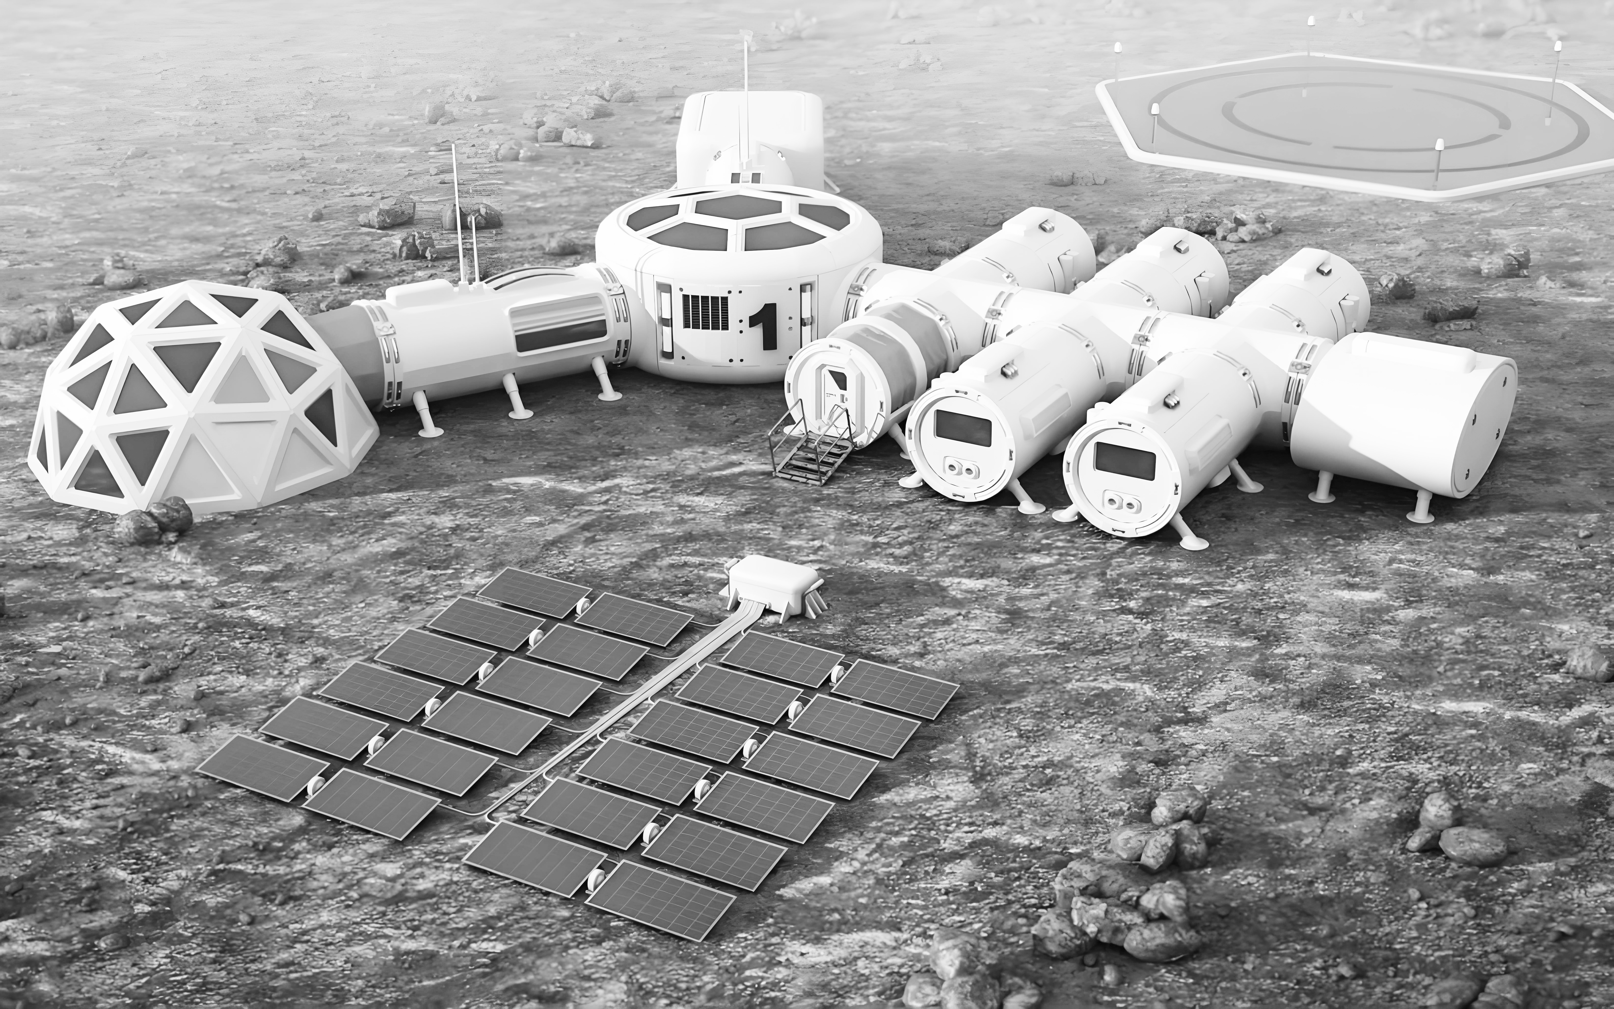
任务二：创作一部飞天科幻故事
案例：
嗨，地球上的小朋友们！我是来自火星的特别小朋友， 是第一个在红色星球上火星基地(如图)出生的人类。今天， 我要带你们一起探索这个神秘而奇妙的星球。

Slide 5
在火星上，晚上我们可以看到两个“月亮”——火卫一 和火卫二，是太阳光照到它们上面发生了 (填“反 射”或“折射”)。因为火星离太阳比地球 (填“远” 或“近”)，所以它们看起来没有地球上看到的月亮那么 亮，但它们依然是夜晚天空中最亮的星。火星的重力比地
球要小很多，大约为地球上重力的38％，比如我的质量为
60 kg，那么我在地球上的重力为 N，在火星上的
重力大约为 N(g取10 N/kg)，这使得我在火星上更
加的轻巧，能跳得更远。

Slide 6
在火星上，晚上我们可以看到两个“月亮”——火卫一 和火卫二，是太阳光照到它们上面发生了 (填“反 射”或“折射”)。因为火星离太阳比地球 (填“远” 或“近”)，所以它们看起来没有地球上看到的月亮那么 亮，但它们依然是夜晚天空中最亮的星。火星的重力比地
球要小很多，大约为地球上重力的38％，比如我的质量为
60 kg，那么我在地球上的重力为 N，在火星上的
重力大约为 N(g取10 N/kg)，这使得我在火星上更
加的轻巧，能跳得更远。
反射
远
600
228

Slide 7
火星上的风很大，我们可以通过 直接听到“呼 呼”的风声。因为力可以改变物体的 ，风把尘 埃吹起，形成沙尘暴，有时沙尘暴会持续几个月，这些沙尘 落下来可以覆盖整个火星表面，对火星的气候和生态产生深 远影响。

Slide 8
空气
火星上的风很大，我们可以通过 直接听到“呼 呼”的风声。因为力可以改变物体的 ，风把尘 埃吹起，形成沙尘暴，有时沙尘暴会持续几个月，这些沙尘 落下来可以覆盖整个火星表面，对火星的气候和生态产生深 远影响。
运动状态

Slide 9
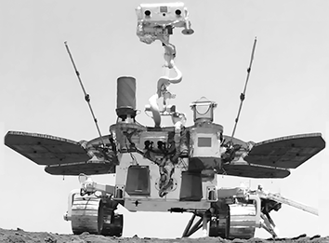
我在火星上还有一个好朋友“祝融号”火星车(如图)， 它在地球表面质量是240 kg，它到达火星后的质量 ⁠ (填“大于”“小于”或“等于”)240 kg。它还对我 说，人类是用火箭发射送它长途跋涉来到这里的，火箭发射 时向下喷气，利用 ⁠的原理人类实现了 飞天梦想。它的轮胎上有很多明显的花纹是为了增大 ⁠ ⁠。

Slide 10
我在火星上还有一个好朋友“祝融号”火星车(如图)， 它在地球表面质量是240 kg，它到达火星后的质量 ⁠ (填“大于”“小于”或“等于”)240 kg。它还对我 说，人类是用火箭发射送它长途跋涉来到这里的，火箭发射 时向下喷气，利用 ⁠的原理人类实现了 飞天梦想。它的轮胎上有很多明显的花纹是为了增大 ⁠ ⁠。
等
于
力的作用是相互的
摩擦
力

Slide 11
它的太阳能电池板表面有一层钛、硅材料微结构膜，这层膜 表面的微观结构与莲叶表面的结构类似，能够令火星的沙尘 与太阳能电池板表面之间存在一层空气，可以通过 ⁠ 的方式极大 (填“增大”或“减小”)火星 尘埃与太阳能电池板表面的摩擦力，从而大大减少火星沙尘 附着的可能性。

Slide 12
它的太阳能电池板表面有一层钛、硅材料微结构膜，这层膜 表面的微观结构与莲叶表面的结构类似，能够令火星的沙尘 与太阳能电池板表面之间存在一层空气，可以通过 ⁠ 的方式极大 (填“增大”或“减小”)火星 尘埃与太阳能电池板表面的摩擦力，从而大大减少火星沙尘 附着的可能性。
使接触
面分离
减小

Slide 13
同学们，以我们现在的能力还无法将火星改变成适合人 类居住的星球，所以还请大家爱护好咱们的地球！

Slide 14
最后，希望这个飞天科幻故事创作项目能够激发你的创 作灵感，让我们一起在科幻的世界里翱翔！

